Slide 1

y
F
M
y′
E
F′
M′
E′
D
A′
A
O
x
O′
D′
x′
B′
N′
C′
N
B
C
（2）
（1）
F′
E′
A′
D′
B′
C′
（3）
斜二测画法、正六边形的直观图

Slide 2
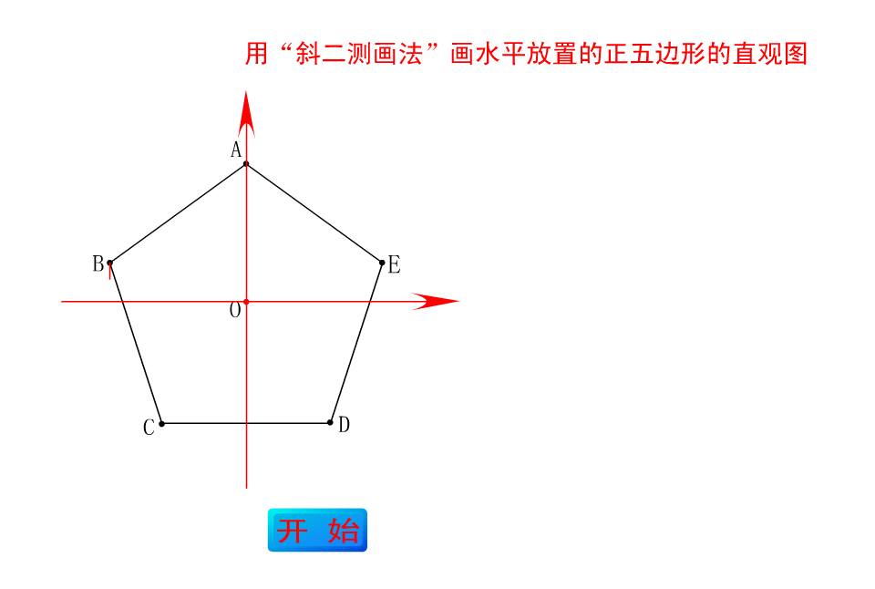
小结：“横同，竖半 ,平行不变”

